Slide 1
- 팀명 : 점심시간
- 프로젝트 명 : MiddleName
- 개발자 : 최진석, 김시온, 이명균
- 개발일자 : 2024.08.21
- 프로젝트 간단 설명 : 중간 글자 맞추기

Slide 2
- 배열 만들기
String[] a = {"탕수육","연포탕","회덮밥","비빔밥","햄버거","짜장면","순대국","돈까스",
“순두부","육개장","떡볶이","불고기","삼겹살","갈비탕","잡채밥","콩국수",
“매운탕","삼계탕","닭갈비","김치전"};
String[] aA = {"마라탕","똠양꿍","팥빙수","막국수","라볶이","설렁탕","감자탕","만두국",
“감자전","된장국","갈비찜","파스타","감자전","김치찜","쌀국수","수제비",
"물냉면","전복죽","리조또","아욱국"};

Slide 3
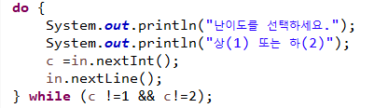
- do while 문으로 원하는 키 미입력 시 반복하도록

Slide 4
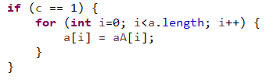
- 난이도 상(1) 입력 시 출력 배열을 난이도에 맞는 배열로 변경

Slide 5
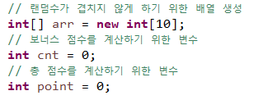
- 빈 배열 및 변수 생성

Slide 6
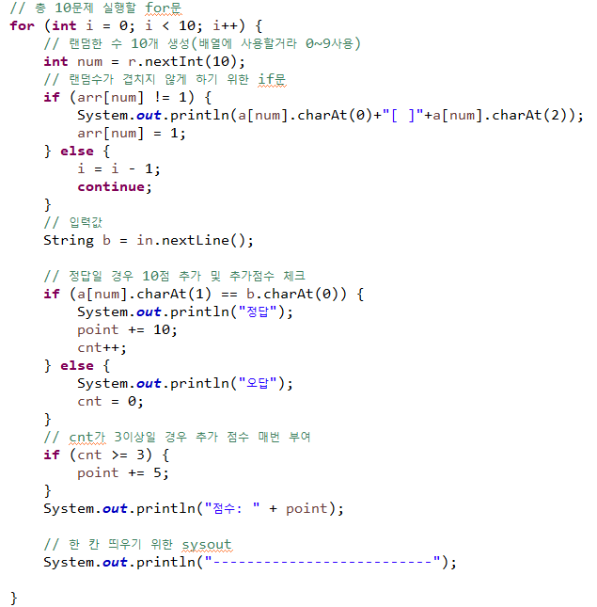
- 메인 for문
10개의 문제를 랜덤하게 생성하되,
중복 문제는 나오지 않게 설정.
정답을 맞출 시 +10점,
연속으로 세 문제 이상 맞출 시
+5점씩 추가.

Slide 7
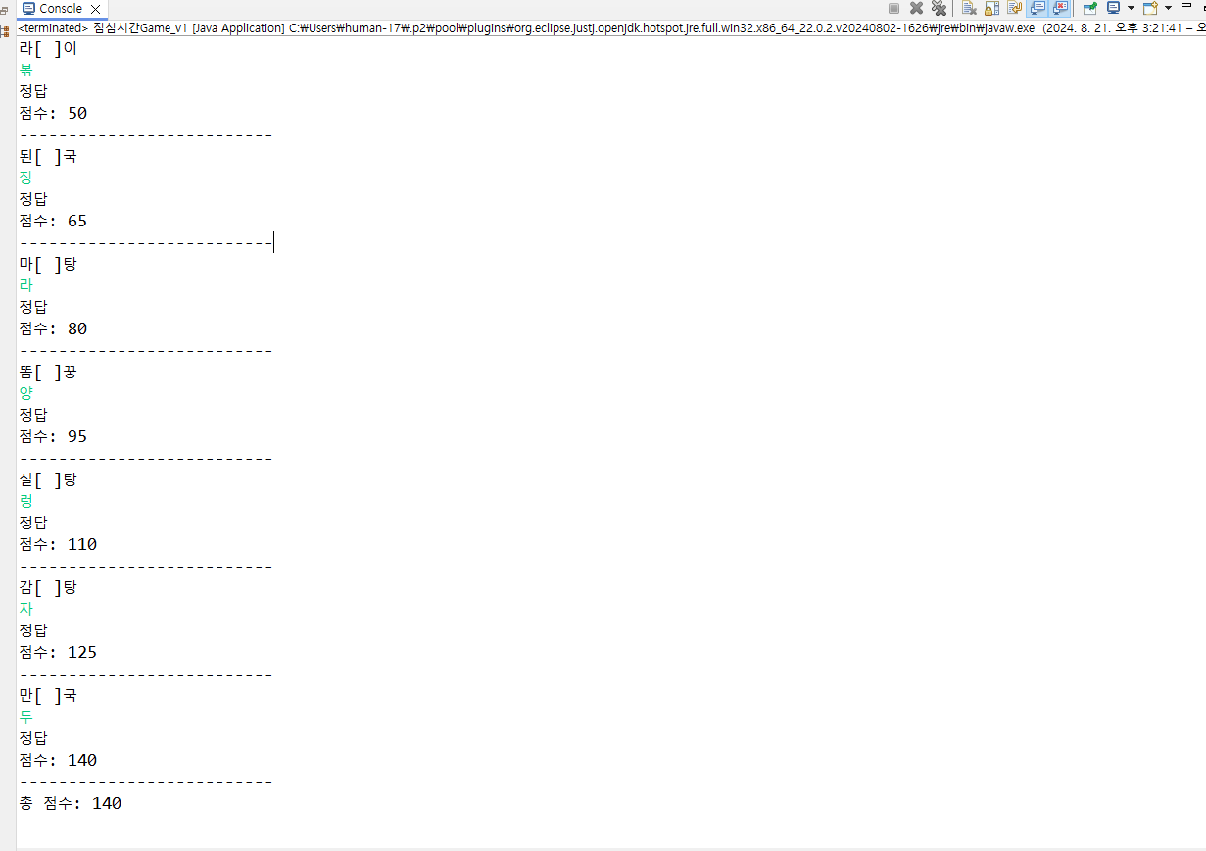
실행 화면

